Slide 1
PRÉSENTATION DU FRAMEWORK
Remi Peyras & Adrien Pasina

Slide 2
Qu'est ce que Flutter ?
- Kit de développement (SDK) open source poussé par Google
- Solution faite pour le C, C++ et Dart
- Framework proche de React et de toutes ses versions
- Langage de programmation Dart

Slide 3
Date de sortie
- Première version sorti en 2015 sous le nom de Sky et ne fonctionnais que sur Android
- Première release de Flutter 1.0 le 4 décembre 2018
- 1.2 sortie en février 2019 qui inclut le SDK Dart 2.2
- Site web qui recense les librairies et package https://pub.dartlang.org/flutter

Slide 4
A quoi ça sert ?
Créer une application native et cross plateforme (iOS, Android, “web”) à partir d’un même et unique code.

Slide 5
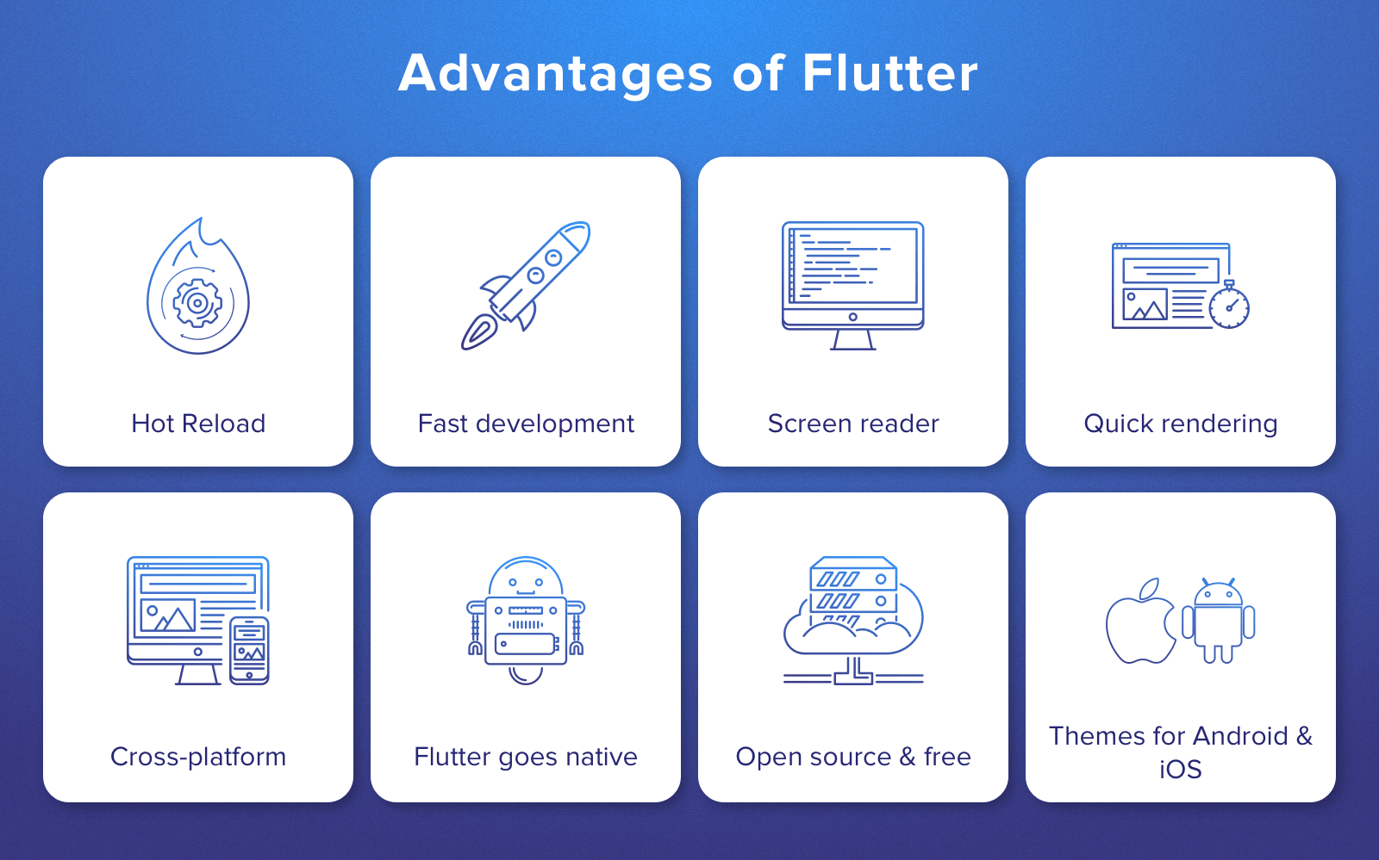

Slide 6
Ressemblance
Très proche de React Native : un code s'interface avec deux systèmes d'exploitations.

Slide 7
Fonctionnement
- Flutter -> Widgets qui sont indépendant de l'équipement de l'utilisateurs.
- Flutter -> dessine sa propre interface
- Gain de performance et affichage au pixel près
- Permet de faire un rendu iOS sur Android
- Rendu structurel

Slide 8
Les widgets
Les applications flutter sont composés de widgets, ce qui permet de "découper" les applications.
Système inspiré de React -> un widget décrit la vue selon sa configuration et son état.

Slide 9
Les IDE recommandés
IntelliJ IDE
Android Studio
Visual Studio Code

Slide 10
Les CLI essentielles
- $ flutter doctor
-$ flutter upgrade
-$ flutter pub get
-$ flutter analyze

Slide 11
Tooling : Hot Reload
- Reload JIT (Just in Time)
- Update de l'application en temps réel sans recompiler
- State full -> le contexte est conservé

Slide 12
Workshop
- Installation Flutter
- Compiler sur simulateur iOS & Android
- Création d'un chronomètre

